Slide 1

RASEINIŲ RAJONO UGDYMO ĮSTAIGŲ IKIMOKYKLINIO IR PRIEŠMOKYKLINIO
AMŽIAUS VAIKŲ SKAITYMO SKATINIMO AKCIJOS-PARODOS „MANO KNYGELĖ“
REFLEKSIJA
Parengė auklėtojos metodininkės
Dalia Šilkūnienė, Neringa Jurkienė, Reda Jocienė
2019-05-07

Slide 2
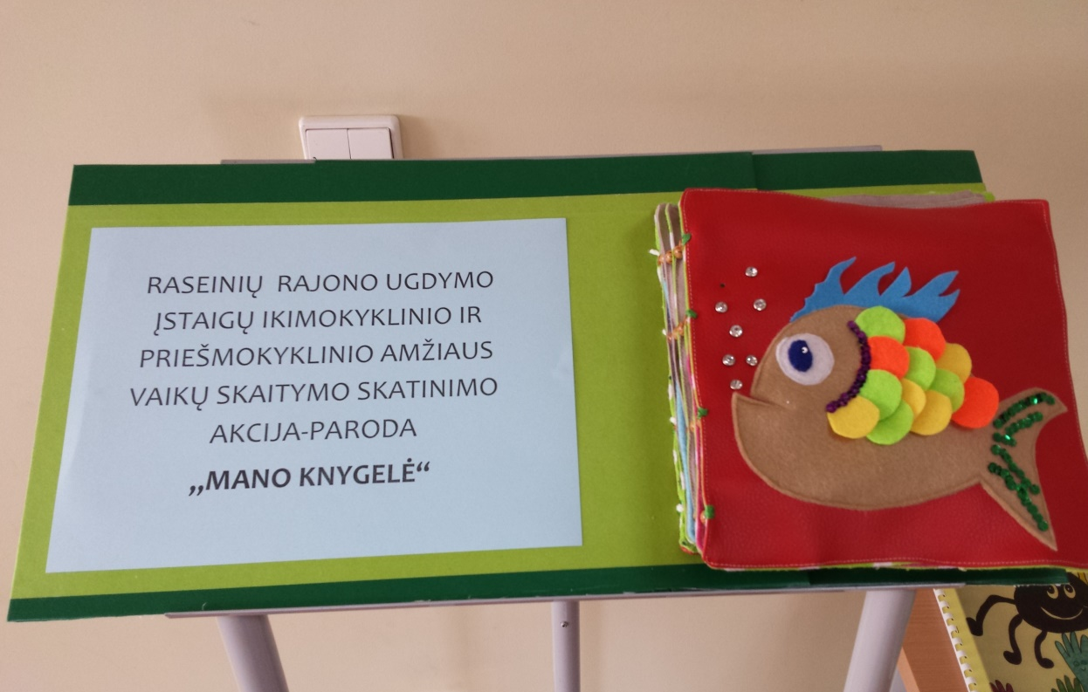
Akcija-paroda skirta Tarptautinei vaikų knygos dienai, Pasaulinei knygos dienai paminėti.
Įgyvendinant akciją-parodą prisidedama prie Skaitymo skatinimo 2019-2024 metų programos įgyvendinimo.

Slide 3
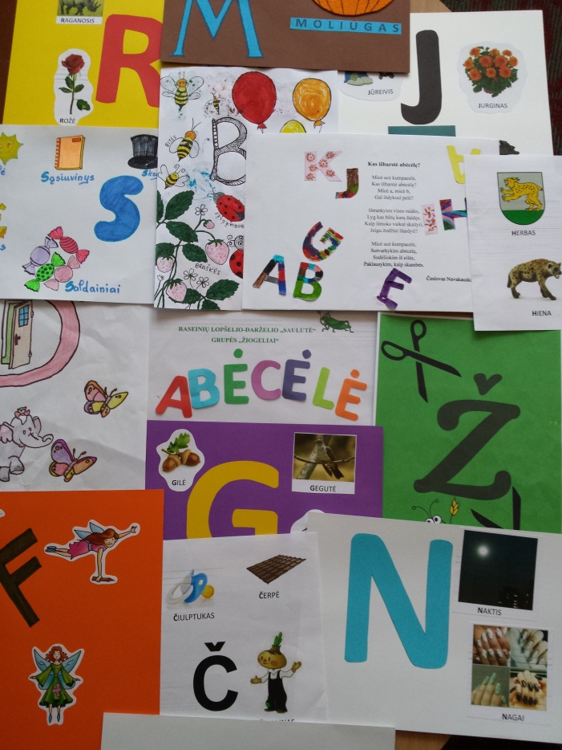
AKCIJOS-PARODOS ORGANIZATORIAI: Raseinių lopšelis-darželis ,,Saulutė“ ir Raseinių rajono švietimo pagalbos tarnyba.
AKCIJOS-PARODOS KOORDINATORĖ – Raseinių lopšelio-darželio ,,Saulutė“ direktoriaus pavaduotoja ugdymui Vitalija Bartkuvienė.
AKCIJOS-PARODOS PARTNERIS – Raseinių Marcelijaus Martinaičio viešoji biblioteka.

Slide 4
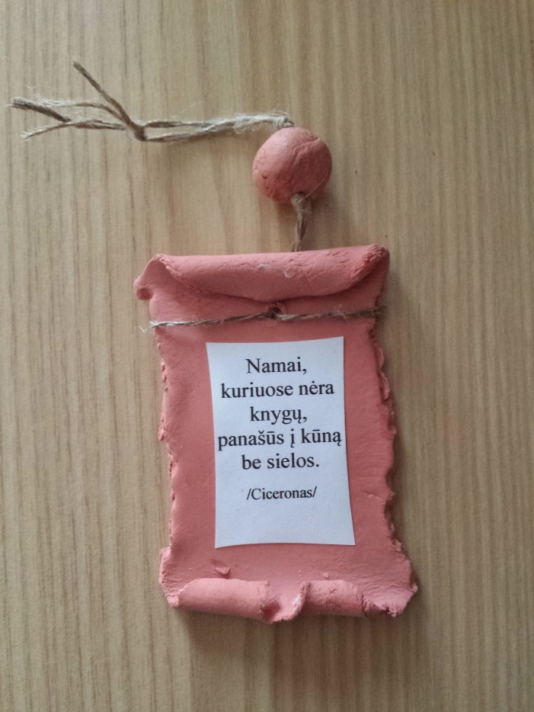
Tikslas – stiprinti ikimokyklinio ir priešmokyklinio amžiaus vaikų motyvaciją skaityti, skatinant kūrybinę ir literatūrinę saviraišką.

Slide 5
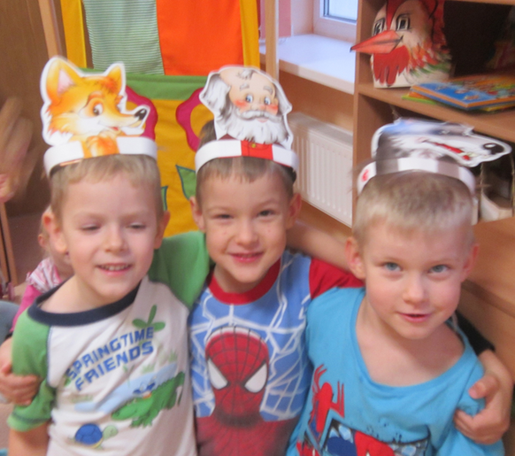
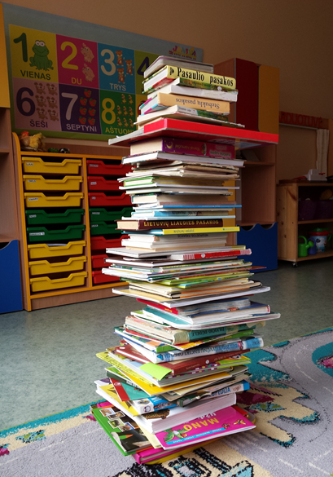
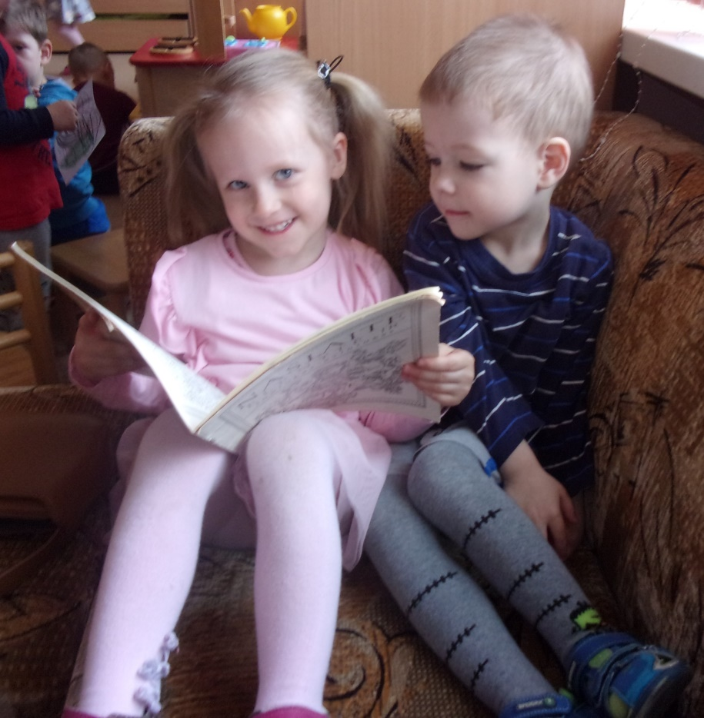
UŽDAVINIAI
1. Žadinti ugdytinių domėjimąsi knyga, pasitelkiant kūrybiškas literatūros populiarinimo veiklas.

Slide 6
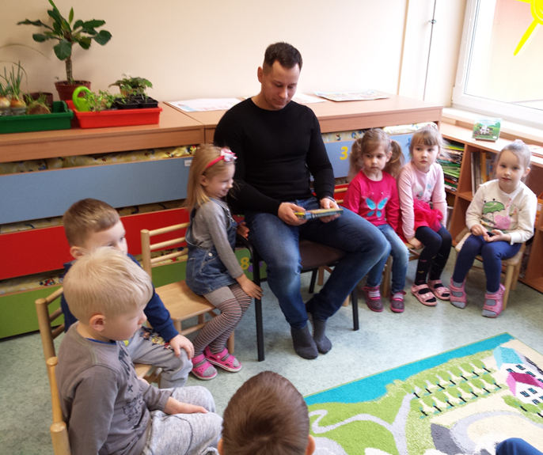
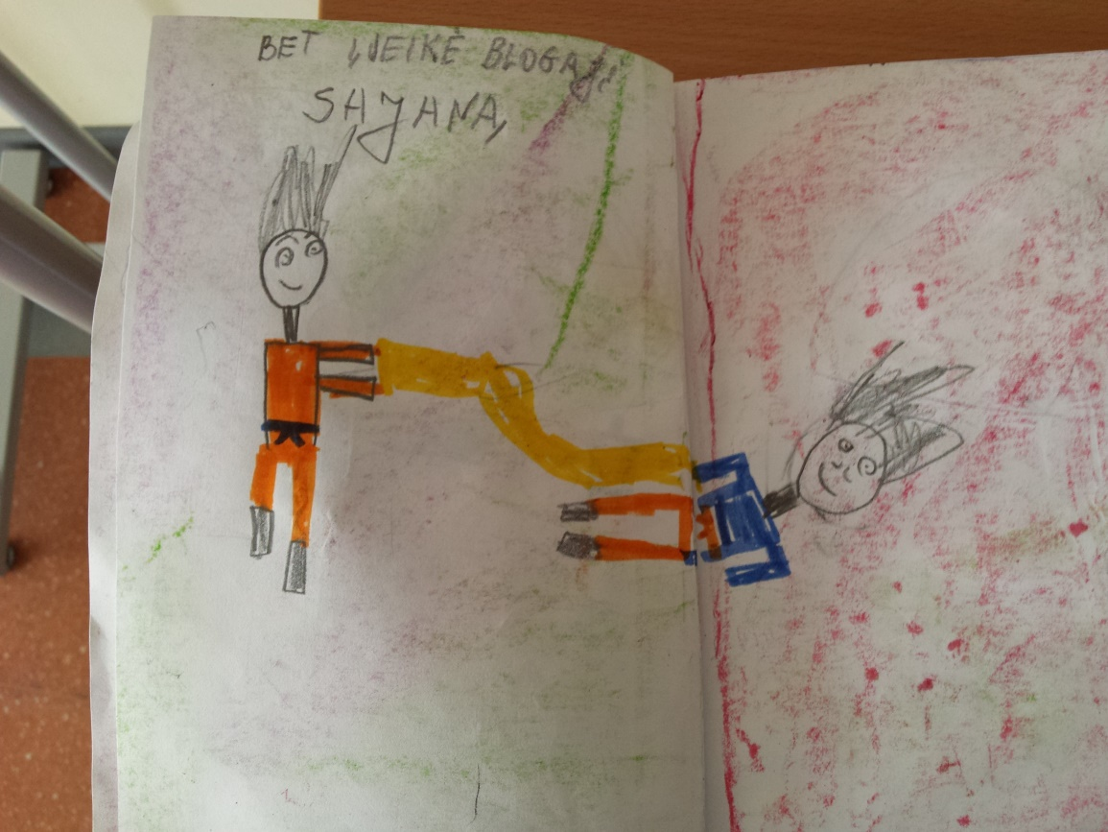
2. Aktyvinti vaikų, tėvų ir pedagogų kūrybinę iniciatyvą skaityti, kurti knygeles.

Slide 7
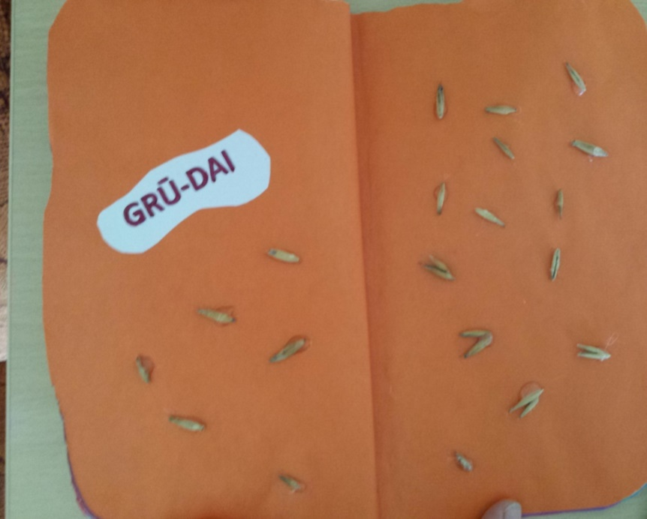
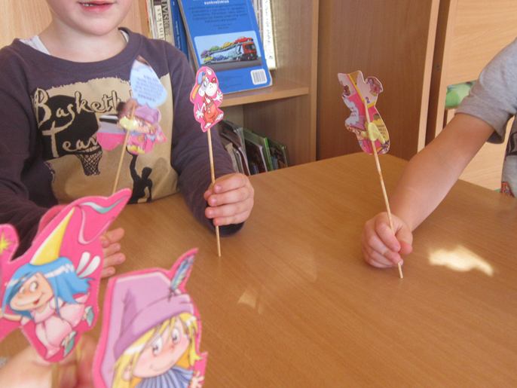
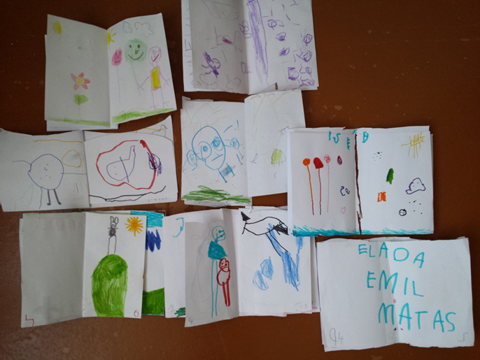
3. Skatinti vaikų saviraišką įvairiais dailės, judesio raiškos būdais.

Slide 8
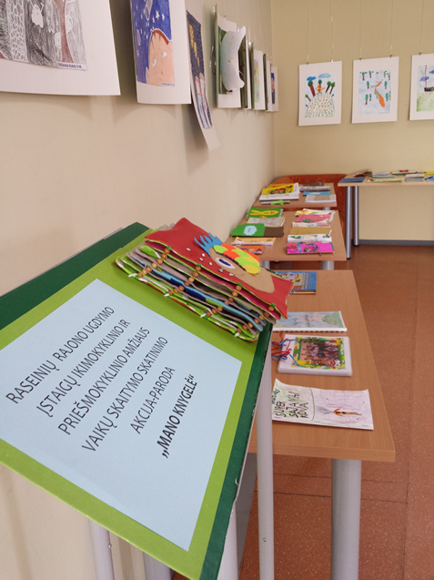
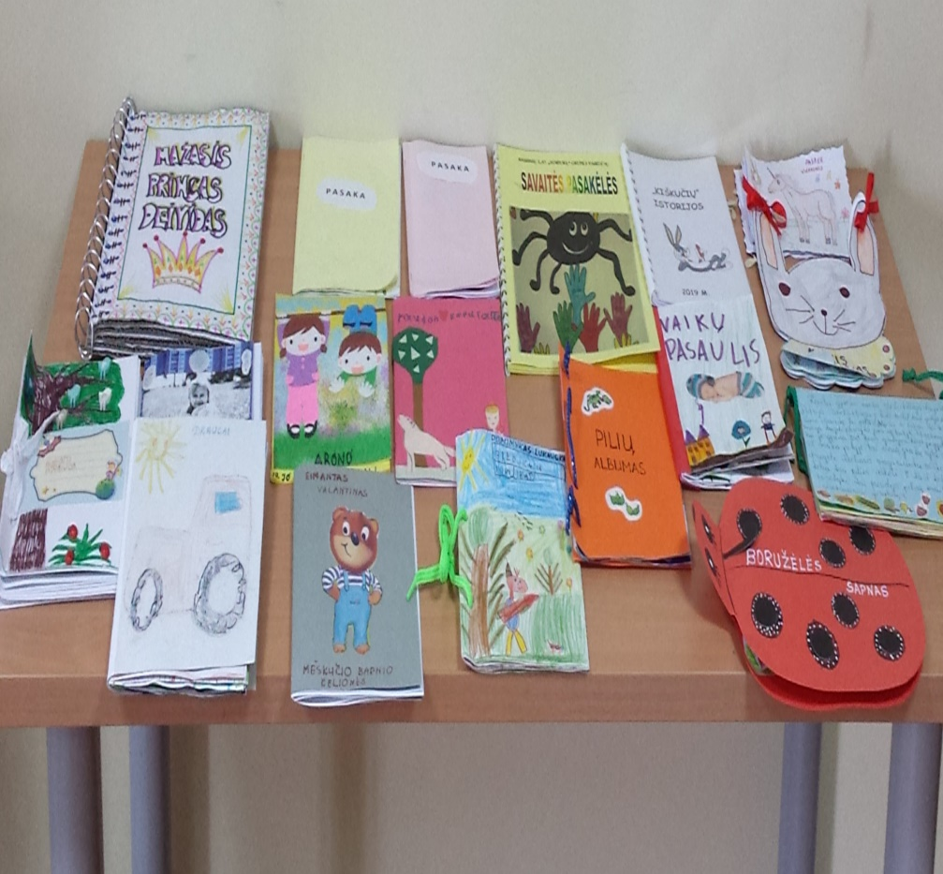
4. Plėtoti rajono ugdymo įstaigų bendradarbiavimą.

Slide 9
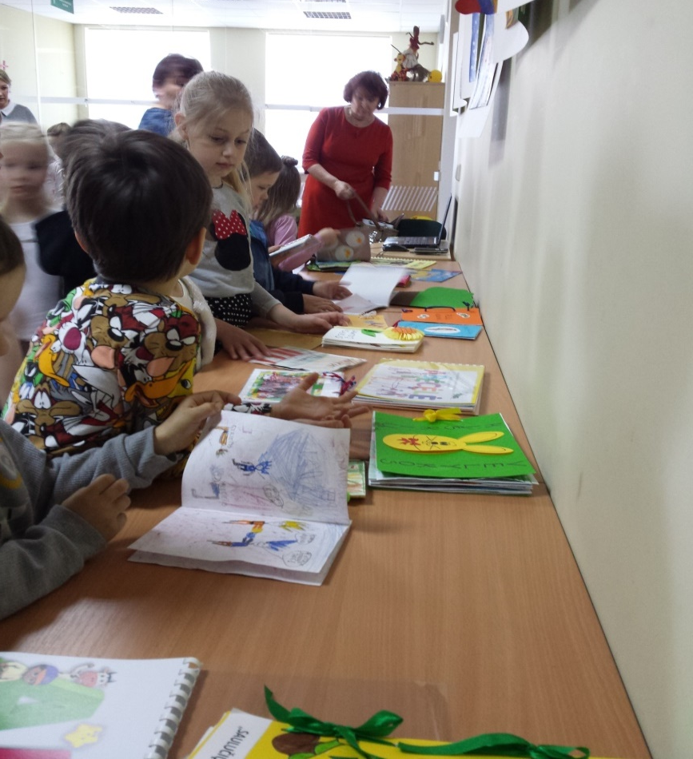
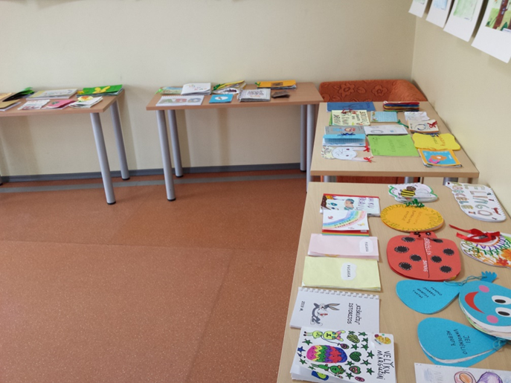
Akcijoje-parodoje „Mano knygelė“ dalyvavo:
Raseinių lopšelis-darželis ,,Saulutė“, Raseinių lopšelis-darželis ,,Liepaitė“,
Ariogalos lopšelis-darželis, Nemakščių darželis,
Viduklės Simono Stanevičiaus gimnazijos PU grupė.
Dalyviai sukūrė 54 knygeles.

Slide 10
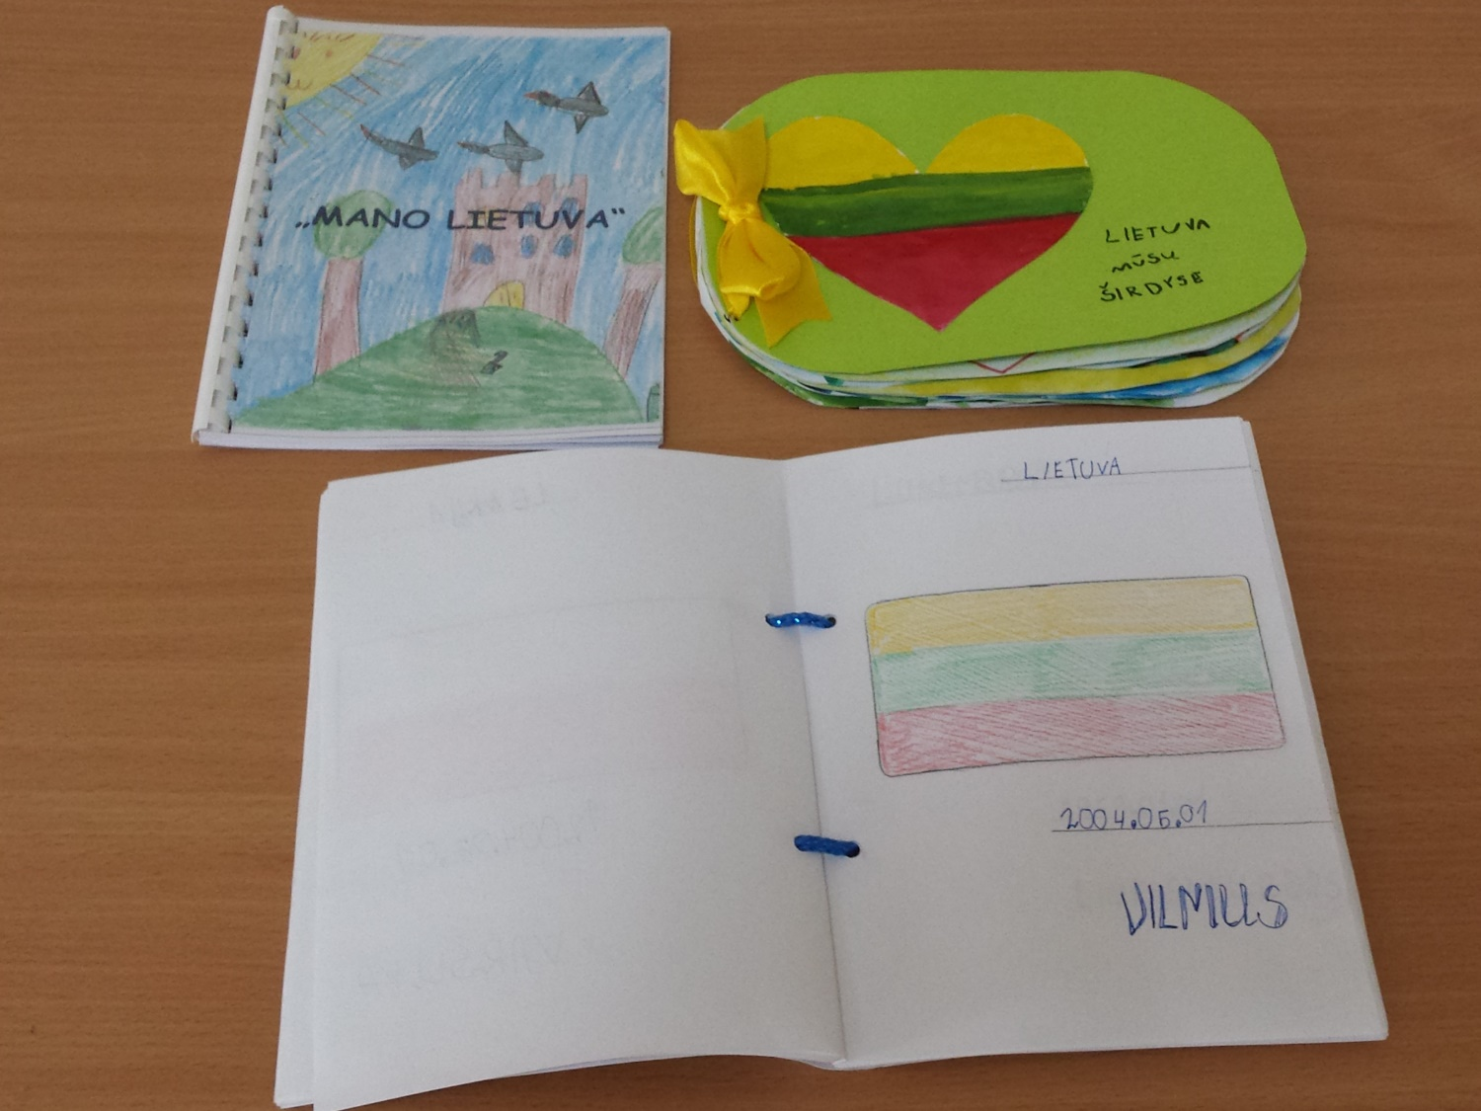
KNYGELĖS APIE LIETUVĄ

Slide 11
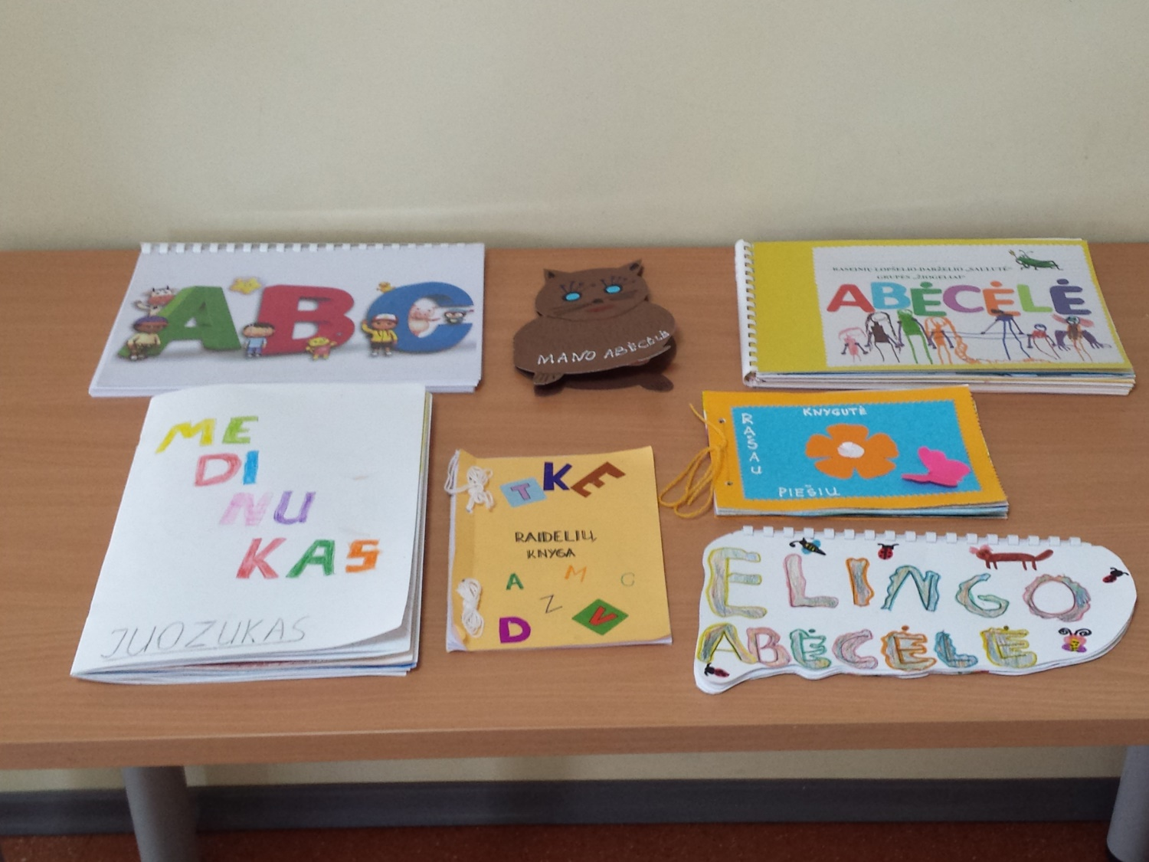
KNYGELĖS – ,,ABĖCĖLĖ“

Slide 12
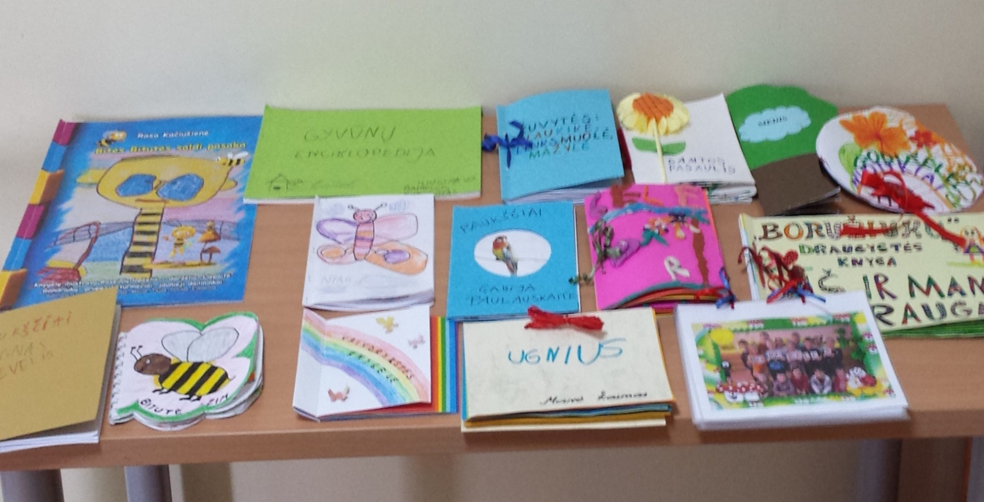
KNYGELĖS APIE GAMTĄ

Slide 13
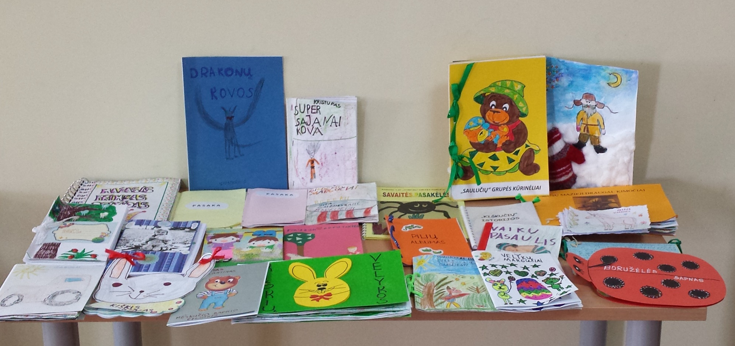
PASAKOS IR APSAKYMAI

Slide 14
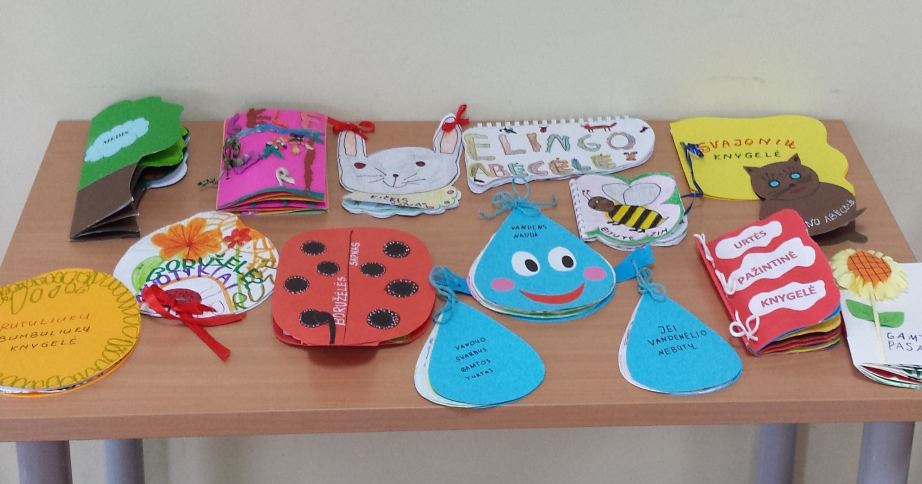
ĮDOMIOS FORMOS KNYGOS

Slide 15
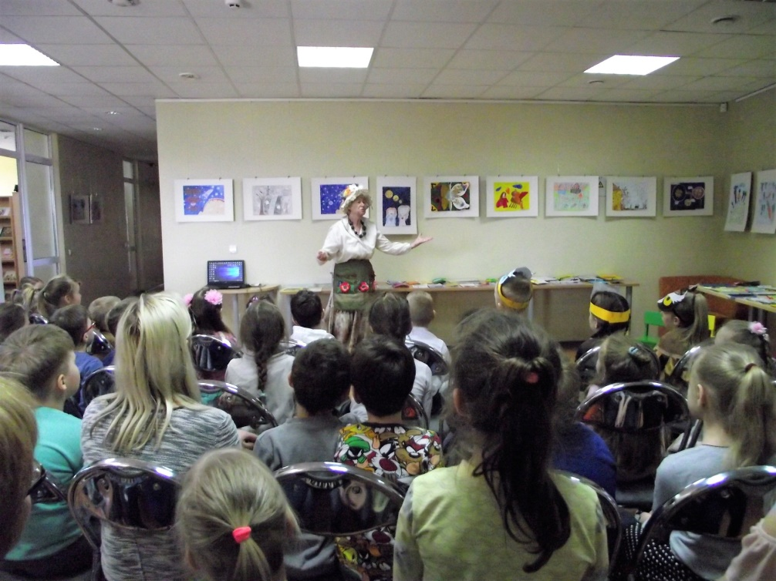
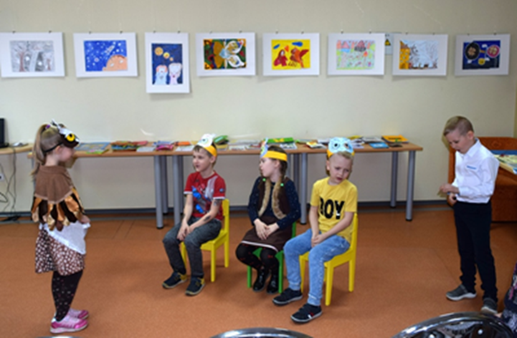
AKCIJOS-PARODOS ATIDARYMO AKIMIRKOS

Slide 16
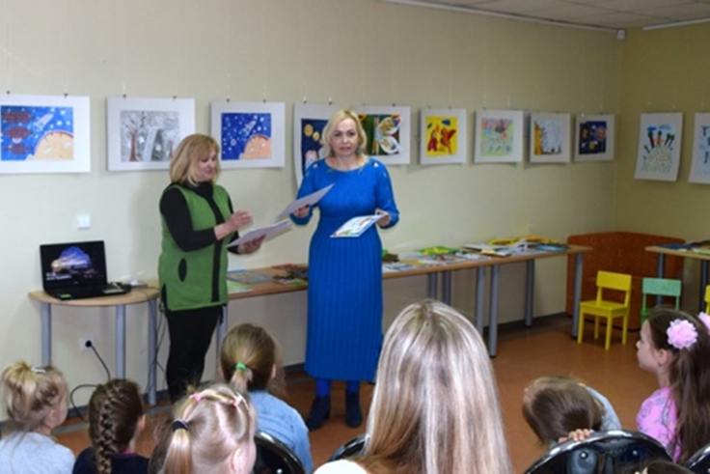
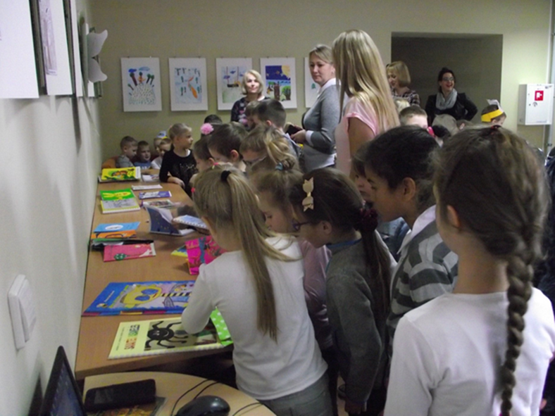

Slide 17
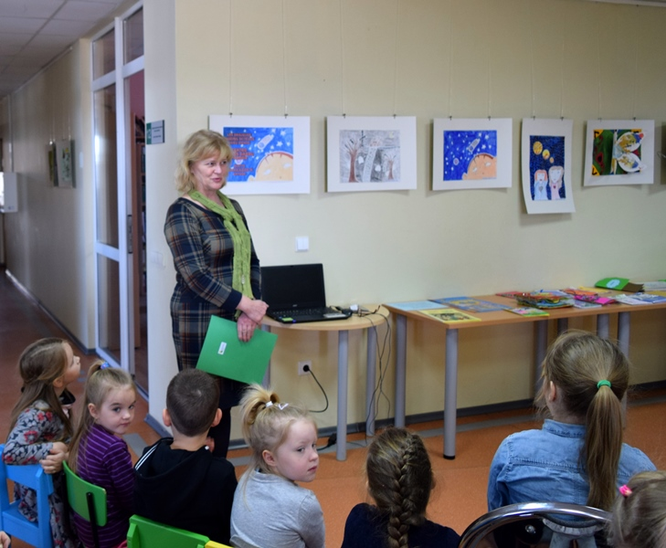
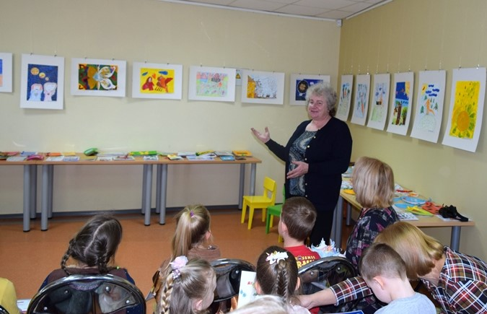

Slide 18
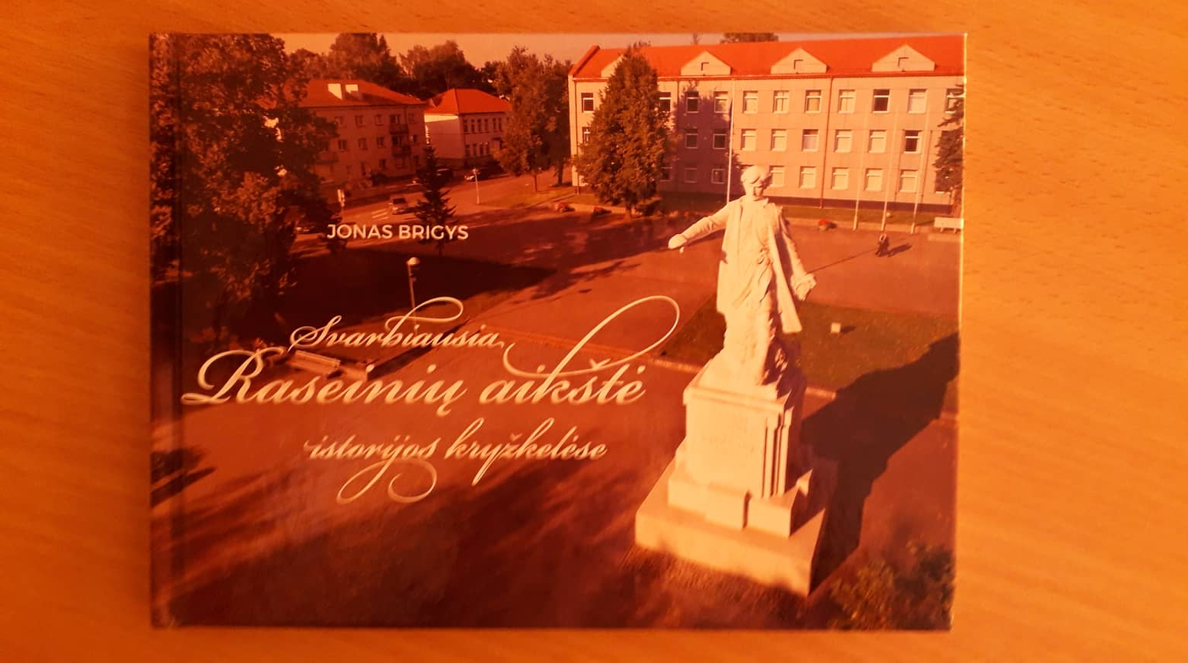
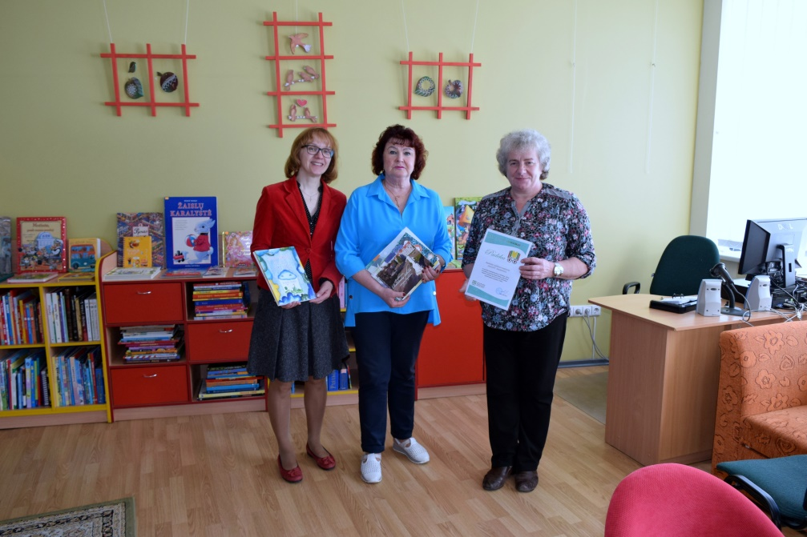
PADĖKOS DALYVIAMS

Slide 19

AČIŪ UŽ DĖMESĮ

